Slide 1
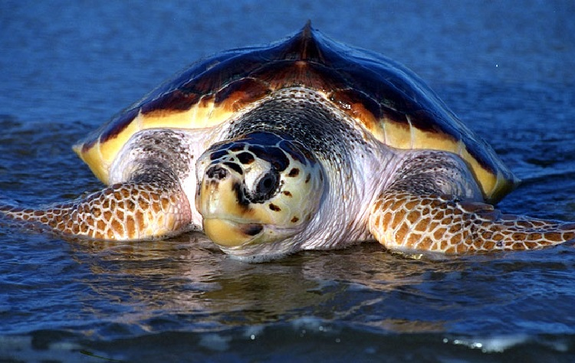
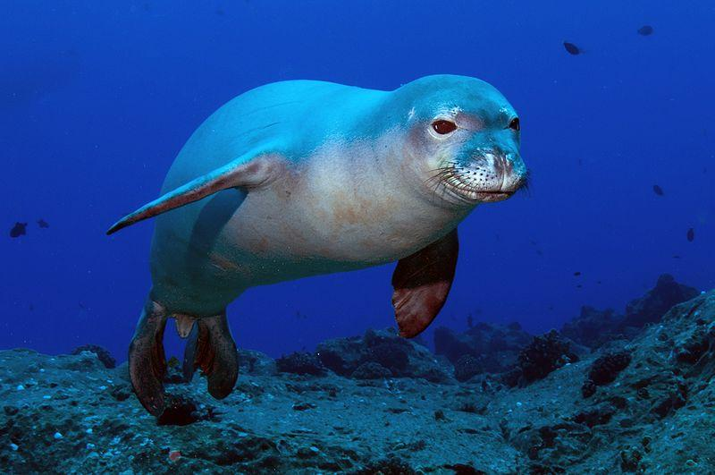
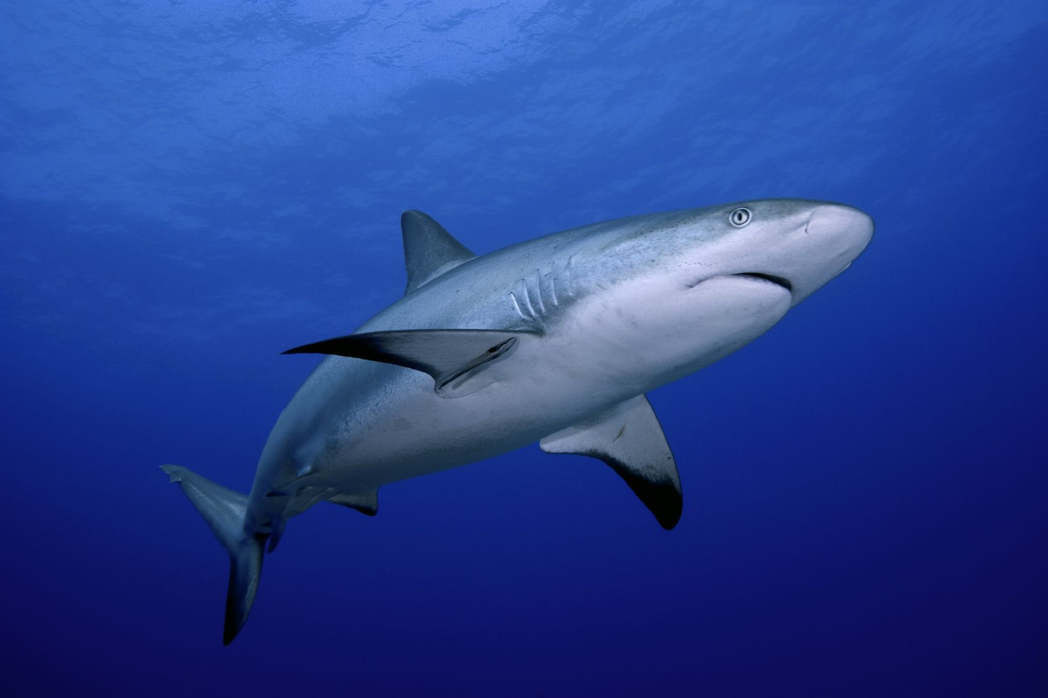
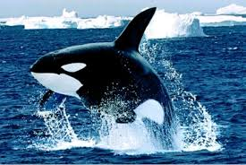
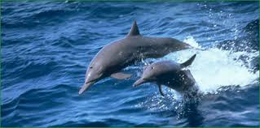
ΘΑΛΑΣΣΙΑ ΕΙΔΗ
ΥΠΟ ΕΞΑΦΑΝΙΣΗ

Slide 2
ΕΙΣΑΓΩΓΗ
Η κοινή αντίληψη ότι η θαλάσσια βιοποικιλότητα δεν απειλείται ή απειλείται πολύ λιγότερο από ότι η χερσαία βιοποικιλότητα είναι αβάσιμη. Η θαλάσσια ζωή στη Μεσόγειο απειλείται από την εντατική ανθρώπινη δραστηριότητα, όπως είναι η αλιεία, η ναυτιλία, η ρύπανση και η παράκτια ανάπτυξη. Μόνο την τελευταία δεκαετία έχει αναγνωριστεί ότι τα θαλάσσια οικοσυστήματα υποφέρουν σε παγκόσμιο επίπεδο από μαζική μείωση της βιοποικιλότητας και ανεπανόρθωτες αλλαγές στις λειτουργίες των οικοσυστημάτων. Στη Μεσόγειο, μετά από χιλιάδες χρόνια ανθρώπινης εκμετάλλευσης, υπάρχουν ακραίες συνθήκες ικανές να επιφέρουν σοβαρές επιπτώσεις στη θαλάσσια βιοποικιλότητα. Σήμερα κατά μήκος των ακτών της Μεσογείου υπάρχουν 601 πόλεις με πληθυσμό τουλάχιστον 10.000 κατοίκους και 175 εκατομμύρια τουρίστες που επισκέπτονται τις ακτές της κάθε χρόνο.

Slide 3
Οι άμεσες κύριες απειλές περιλαμβάνουν την υπερεκμετάλλευση των πόρων, την εισαγωγή ξενικών ειδών, τον κατακερματισμό και την απώλεια των φυσικών ενδιαιτημάτων, τη ρύπανση και την κλιματική αλλαγή. Ανάμεσα στις έμμεσες απειλές περιλαμβάνονται η διαχείριση των ποταμών και των ακτών προς όφελος της βιομηχανικής ανάπτυξης του τουρισμού και για οικιστικούς σκοπούς, αλλά και πολλές διαταραχές που συνδέονται με δραστηριότητες αναψυχής.
ΑΠΩΛΕΙΑ/ΑΛΛOΙΩΣΗ ΕΝΔΙΑΙΤΗΜΑΤΩΝ
ΡΥΠΑΝΣΗ
ΚΛΙΜΑΤΙΚΗ ΑΛΛΑΓΗ
ΑΥΞΗΣΗ ΟΞΥΤΗΤΑΣ ΤΗΣ ΘΑΛΑΣΣΑΣ
ΕΙΣΑΓΩΓΗ ΞΕΝΙΚΩΝ ΕΙΔΩΝ
ΝΑΥΣΙΠΛΟΪΑ

Slide 4
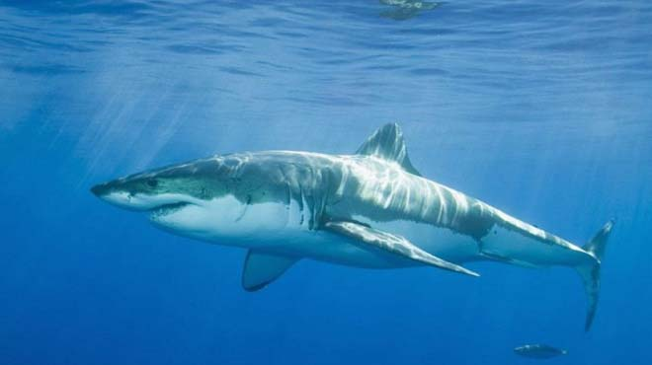
ΛΕΥΚΟΣ ΚΑΡΧΑΡΙΑΣ
ΤΑΥΤΟΤΗΤΑ
Επιστημονικό όνομα: | Carcharodon carcharias
Κύριο όνομα: | Λευκός καρχαρίας
Βάρος: | 2.240 χιλιόγραμμα
Μήκος: | 6+ μέτρα
Χρώμα: | Λευκός στο κάτω μέρος του σώματος του και γκρίζος στο πάνω μέρος και στα πτερύγια
Βιότοπος: | Μεγαλύτερες συγκεντρώσεις στις Ηνωμένες Πολιτείες, τη Νότια Αφρική, την Ιαπωνία, την Ωκεανία, τη Χιλή και τη Μεσόγειο

Slide 5
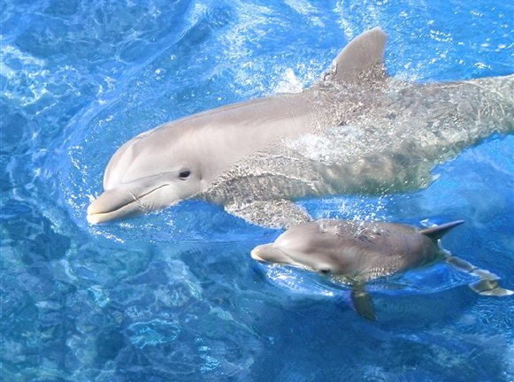
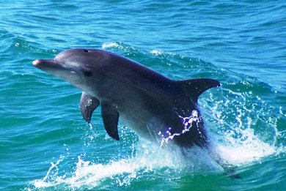
ΔΕΛΦΙΝΙΑ ΤΗΣ ΜΕΣΟΓΕΙΟΥ
ΤΑΥΤΟΤΗΤΑ
Επιστημονικό όνομα: | Delphinus delphis
Κοινό όνομα: | Δελφίνι
Βάρος: | 75-110 κιλά
Μήκος: | 1,5-2,0 μέτρα (μέγιστο 3,5 μέτρα)
Σχήμα: | Λεπτό σώμα, προτεταμένο και μυτερό ρύγχος, ψηλό ραχιαίο πτερύγιο σε σχήμα μισοφέγγαρου, στο μέσο του σώματος
Χρώμα: | Το χρώμα της ράχης ποικίλλει: μαύρο, σκούρο μπλε, γκρι. Κοιλιά και πλευρά ασπροκίτρινα και ουρά ανοιχτόχρωμη γκρίζα
Βιότοπος: | Ζει σε ελληνικές θάλασσες, σε μικρές ομάδες
Μέσος όρος ζωής: | 20-40 χρόνια
Κύριες απειλές: | Η έλλειψη τροφής λόγω υπεραλίευσης, η θαλάσσια ρύπανση, η αιχμαλωσία τους από διάφορα αλιευτικά εργαλεία, κυρίως αφρόδιχτα

Slide 6
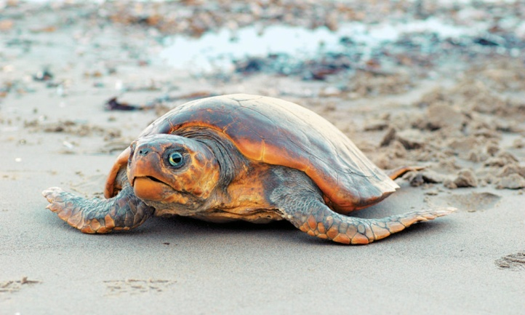
ΧΕΛΩΝΑ ΚΑΡΕΤΤΑ
ΤΑΥΤΟΤΗΤΑ
Επιστημονικό όνομα: | Caretta-Caretta
Κύριο όνομα: | Χελώνα Καρέττα, Θαλασσοχελώνα
Βάρος: | 90 κιλά
Μήκος: | 1 μέτρο
Χρώμα: | Το όστρακό της είναι κόκκινο-καφέ
Βιότοπος: | Ζάκυνθος, παραλίες Δ. Πελοποννήσου, Κρήτη, Κεφαλλονιά, Ρόδος
Αναπαραγωγή: | 115 αυγά κατά μέσο όρο ανά γέννα, με περίοδο επώασης έως 66 ημέρες
Κύριες απειλές: | Καταστροφή ή υποβάθμιση των περιοχών ωοτοκίας λόγω ανεξέλεγκτης τουριστικής ανάπτυξης, εμπλοκή σε αλιευτικά εργαλεία, ρύπανση των θαλασσών

Slide 7
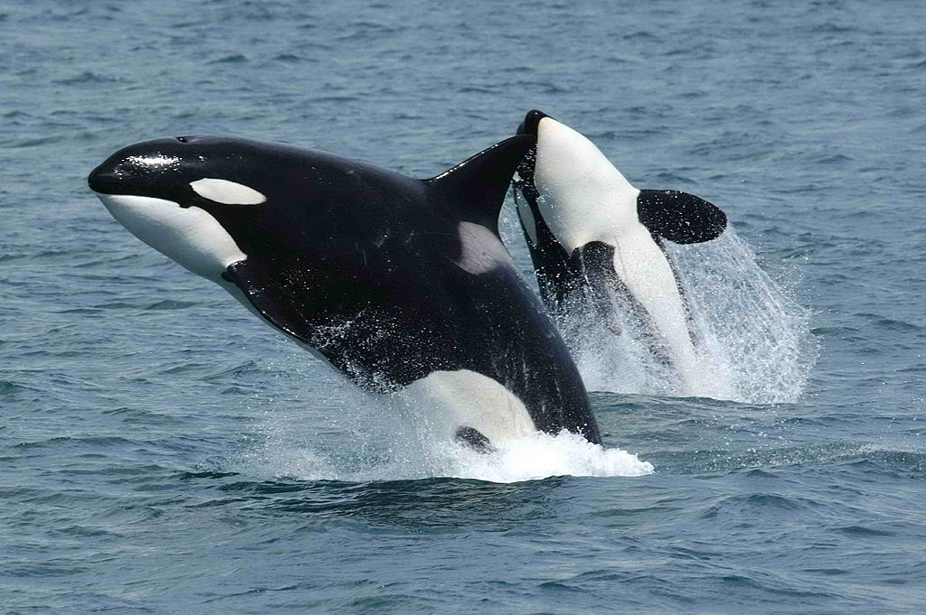
ΦΑΛΑΙΝΑ ΟΡΚΑ
ΤΑΥΤΟΤΗΤΑ
Επιστημονικό όνομα: | Orcinus orca
Κύριο όνομα: | Φάλαινα Όρκα
Βάρος: | Θηλυκά: 3-4 τόνους Αρσενικά: 6+ τόνους
Μήκος: | Θηλυκά: 5-7 μέτρα Αρσενικά: 6-8 μέτρα
Χρώμα: | Η πλάτη τους είναι μαύρη, το στέρνο, οι πλευρές και μία περιοχή πάνω και πίσω από το μάτι είναι άσπρες
Βιότοπος: | Σε όλες τις θάλασσες του κόσμου από τους δύο τροπικούς μέχρι τον Αρκτικό και τον Ανταρκτικό Ωκεανό
Αναπαραγωγή: | Περίοδος κύησης 15-18 μήνες
Κύριες απειλές: | Μόνη απειλή ο άνθρωπος

Slide 8
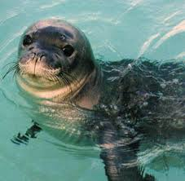
ΦΩΚΙΑ ΜΟΝΑΧΟΣ
ΤΑΥΤΟΤΗΤΑ
Επιστημονικό όνομα: | Monachus monachus
Κύριο όνομα: | Μεσογειακή φώκια Μονάχους-Μονάχους
Βάρος: | Έως 350 κιλά
Μήκος: | 2-3 μέτρα
Χρώμα: | Θηλυκά: ανοιχτό γκρίζο και μπεζ Αρσενικά: σκούρο καφέ και μαύρο, με ανοιχτόχρωμα τα σημεία του αυχένα και του λαιμού και με μία λευκή κηλίδα στην κοιλιά
Βιότοπος: | Στις μεσογειακές ακτές, την Μαύρη Θάλασσα και τον ανατολικό Ατλαντικό
Αναπαραγωγή: | Γεννούν κάθε δύο χρόνια με διάρκεια κύησης 10 μηνών
Κύριες απειλές: | Ο άνθρωπος με την υπεραλίευση και την παράνομη αλιεία.

Slide 9
ΒΙΒΛΙΟΓΡΑΦΙΑ
Θαλάσσια Βιοποικιλότητα
Θαλάσσια Ζώα υπό Εξαφάνιση
Ζώα υπό Εξαφάνιση
Είδη υπό Εξαφάνιση
Λευκός Καρχαρίας
Λιμάνια Μεσογείου
Φάλαινα Όρκα
Μεσογειακή Φώκια
Φάλαινα-ταινίες
Δελφίνι-ταινίες
Καρχαρίας-ταινίες
Θαλάσσιες χελώνες-ταινίες
Φώκια-ταινία
Το μοιρολόγι της φώκιας

Slide 10
Η εργασία εκπονήθηκε από:
Γιελκοβάνη Χριστίνα
Νατσίδου Ιωάννα του Χρήστου
Παναπακίδης Νίκος
Τσακνάκης Αχιλλέας
Τσιπιτσούδη Μαρία

